Slide 1


Apaštalo Pauliaus
1 laiškas
Korintiečiams
13 skyrius
pritaikytas mokytojams

Slide 2

Jei galėčiau viską tobulai
mokiniams išaiškinti, bet neturėčiau meilės,
aš kalbėčiau tuščiai klasei.

Slide 3

Ir jei išspręsčiau visas švietimo problemas,
bet neturėčiau meilės,
nieko nelaimėčiau.

Slide 4
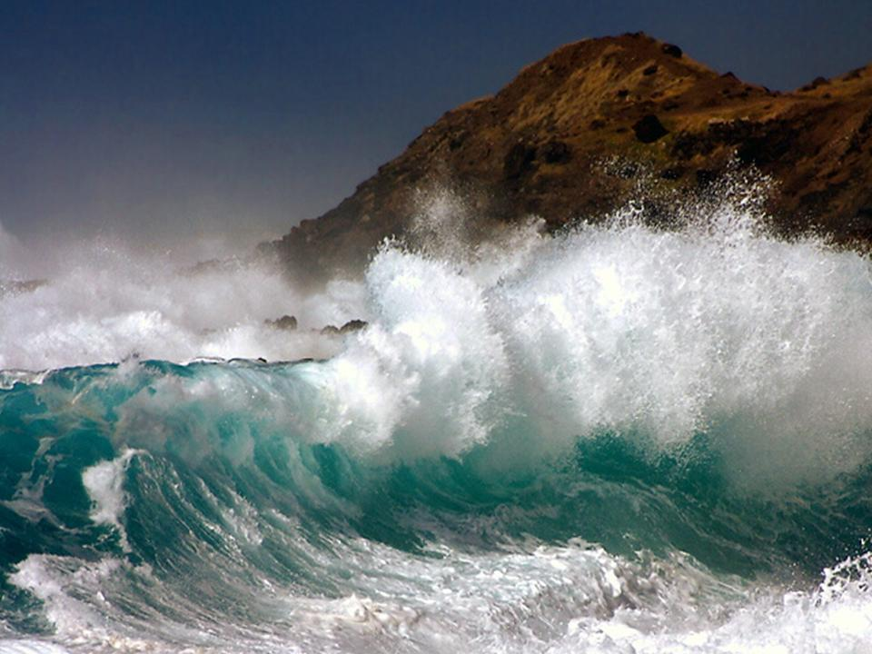
Ir jei turėčiau visas mokymo priemones,
bet neturėčiau meilės,
jos neatneštų naudos.

Slide 5

Meilė kantri,
kai reikia pakartotinai
aiškinti nesuprantantiems.

Slide 6

Meilė maloninga žmonėms,
kurie manimi nepatenkinti ir kaltina.

Slide 7

Meilė nepavydi kitiems mokytojams,
kurių mokiniai sumanūs ir gero elgesio,
kai manieji tokie nėra.

Slide 8
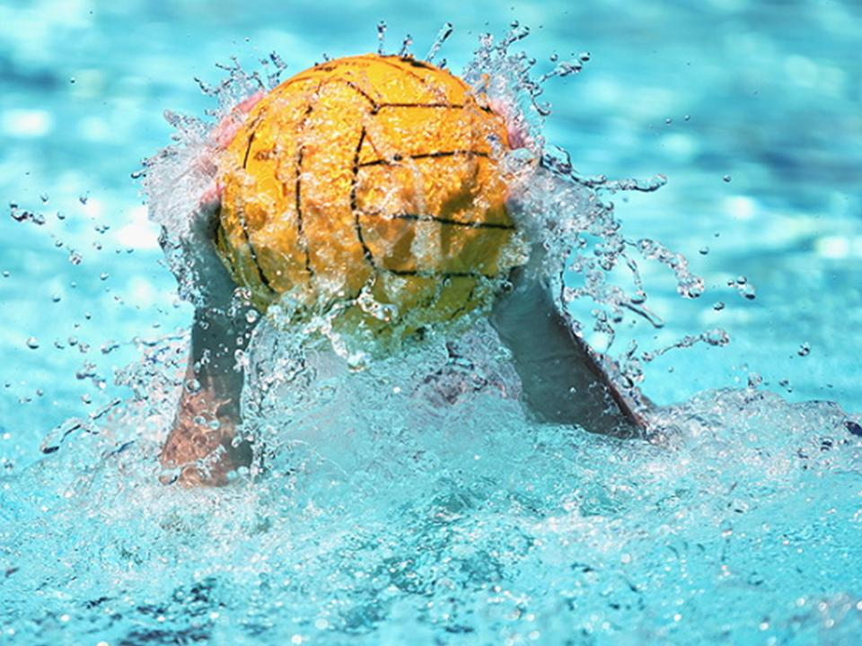
Meilė nesididžiuoja ir neišpuiksta,
kai mano mokiniai patiria sėkmę
ir noriai lanko pamokas.

Slide 9
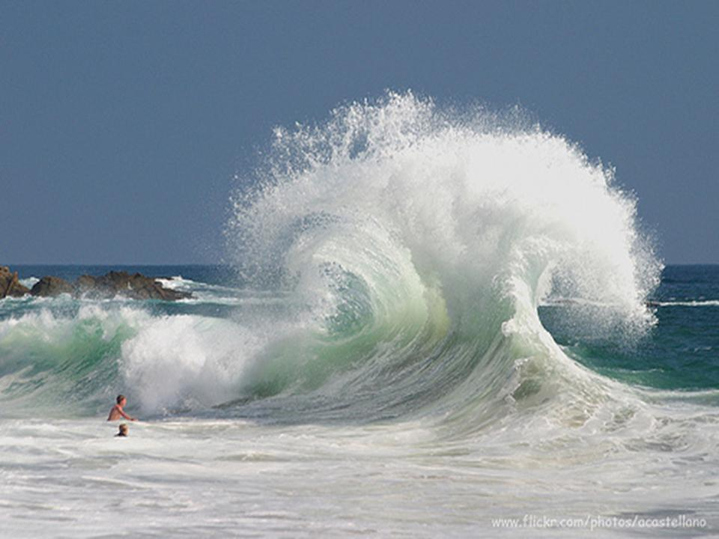
Meilė padeda keisti tvarkaraštį ir planus,
kad patenkintų kitų poreikius.

Slide 10
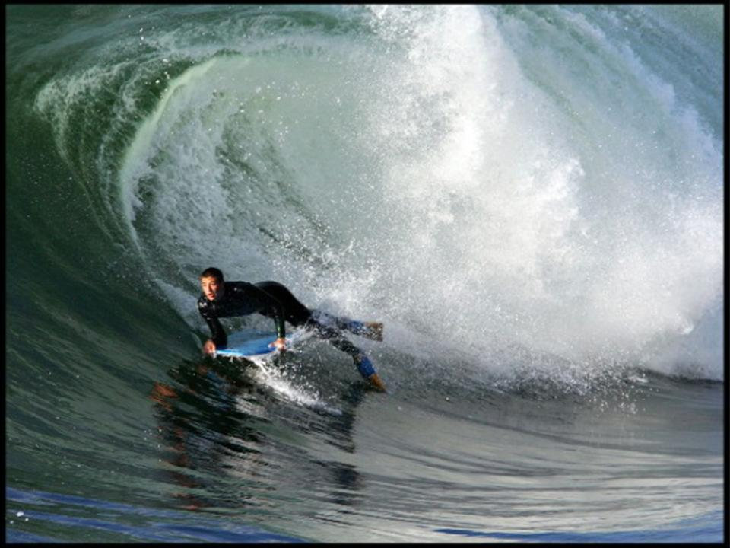
Meilė neapšaukia neklusnių vaikų,
bet padeda jiems suprasti gero elgesio svarbą.

Slide 11
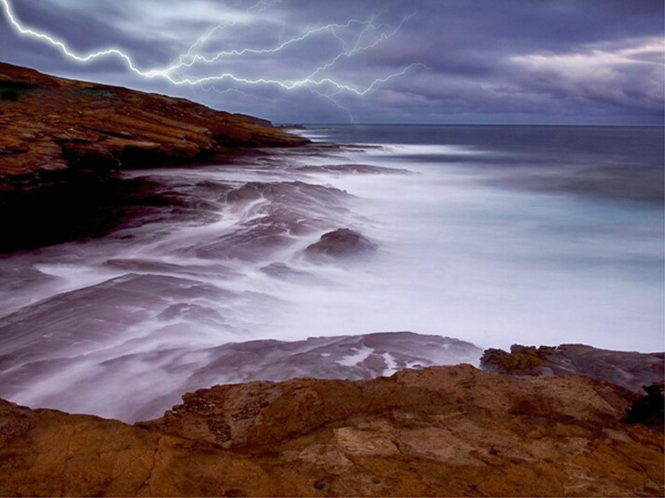
Meilė neaptarinėja mano mokinių
nesėkmių ir problemų su kitais žmonėmis.

Slide 12
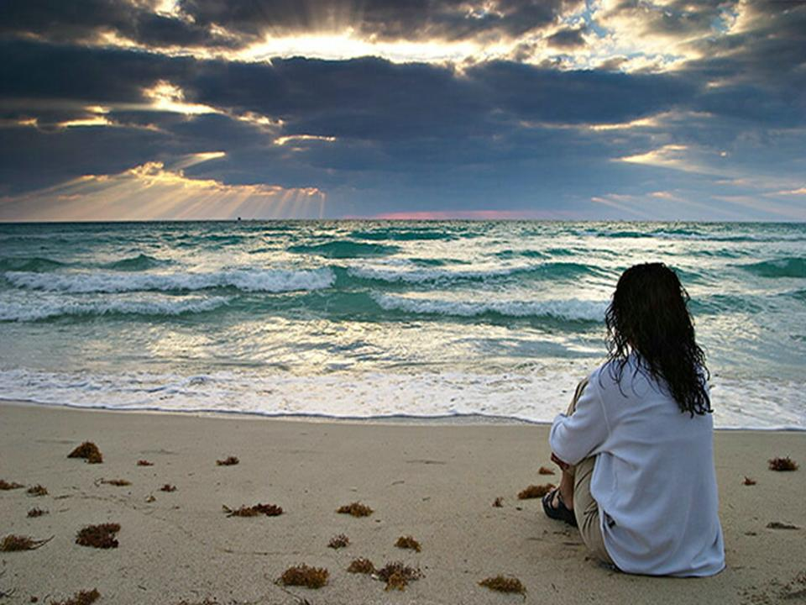
Meilė nesiliauja aiškinusi
medžiagos mokiniui, kuris rodos
niekada jos nesupras.

Slide 13

Visi mokymo metodai ir vadovėliai
išnyks,
bet meilė niekada nesibaigia

Slide 14

Radau mokyme tris dalykus:
Nuoseklumą
Kantrybę
Meilę

Slide 15

Bet didžiausia jame yra
MEILĖ

Slide 16
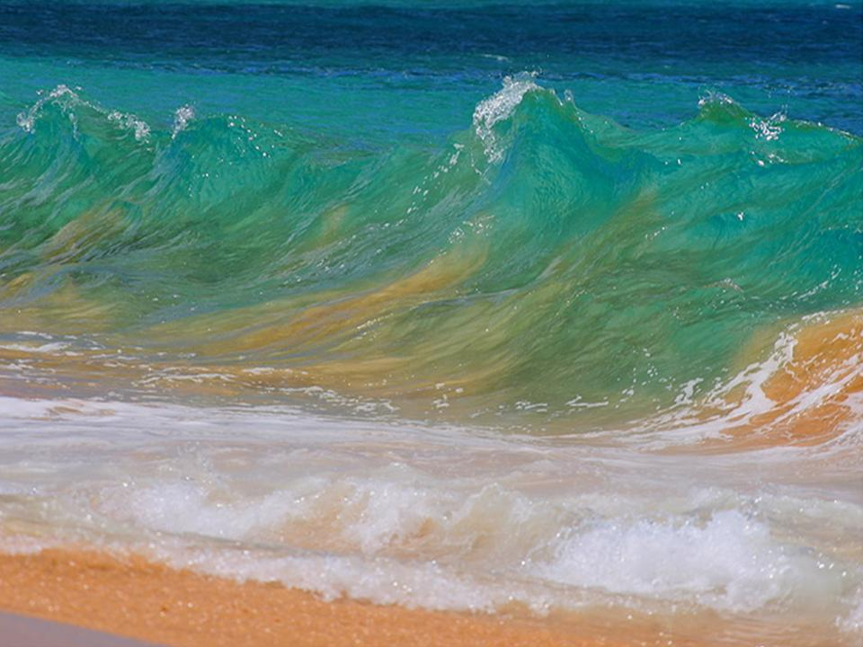
Palaimintos Mokytojo dienos!
PARENGĖ MOKYTOJA Danutė Kratukienė

